Slide 1

В мире профессий

Slide 2
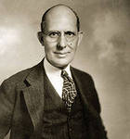
Чарльз Кеттеринг
Я интересуюсь своим будущим, потому что хочу провести в нем всю жизнь

Slide 3
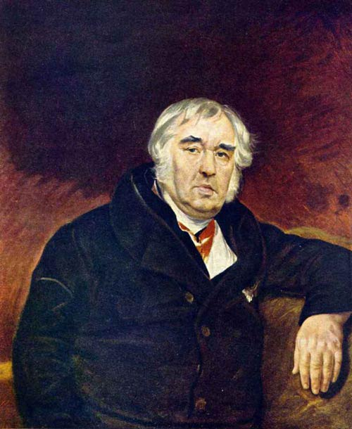
Формула успешного выбора профессии
хочу
могу
надо
«Берись за то, к чему ты склонен, коль хочешь, чтоб в делах успешный был конец»
И.А. крылов

Slide 4

1. Рубрика: «Проблема»
Лишние люди на рынке труда

Slide 5
2. Рубрика «Ликбез»
Пять типов профессий
«Ликвидация безграмотности в сфере профессий»

Slide 6
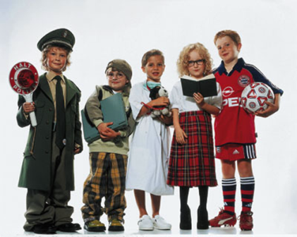
В мире существуют около 50 тысяч профессий. Их можно разделить на 5 типов.

Slide 7
I тип: «Человек-природа»
Люди этих профессий имеют дело с живой и неживой природой.
-ветеринар
-агроном
-гидролог Общий предмет труда-
-овцевод животные и растения,
-механизатор почва и воздушная среда.
-тракторист

Slide 8
II тип: «Человек-техника»
Люди этих профессий имеют дело с техническими устройствами
-летчики
-водители
-матросы
-токари
-слесари и др.

Slide 9
III тип: «Человек-человек»
Предметом труда в этой профессии является другой человек, а характерной чертой деятельности является воздействие на других.
-учитель
-врач
-журналист
-продавец

Slide 10
IV тип: «Человек - знаковая система»
Специалисты этого типа используют в своем труде различные знаки: устная и письменная речь, цифры, химические и физические символы, ноты, схемы, карты, графики, рисунки, дорожные знаки и т.д.
-бухгалтеры
-ученые люди
-работники лабораторий научных центров

Slide 11

V тип: «Человек художественный образ»
Людей этого типа отличает наличие живого образного мышления, художественная фантазия, талант.
-музыканты
-художники
-актеры
-дизайнеры и др.

Slide 12

3. Рубрика «Короткой строкой»
Ярмарка профессий.

Slide 13
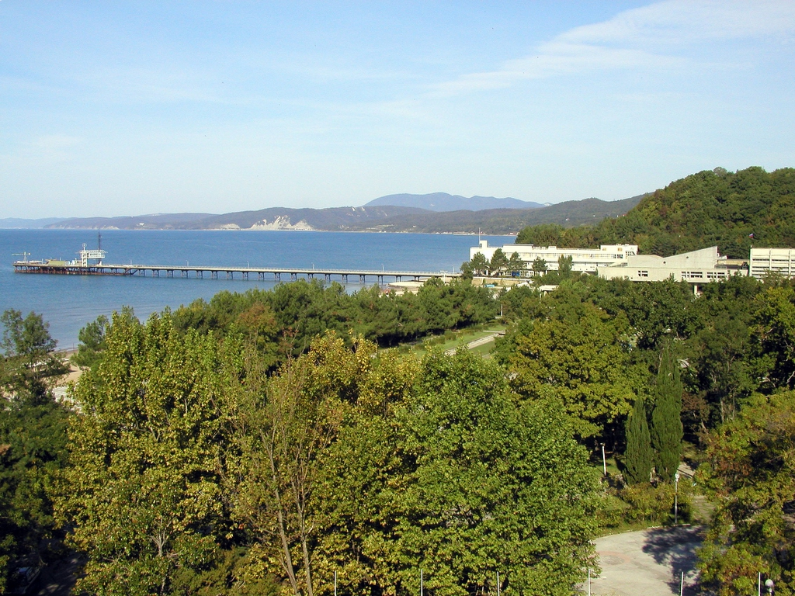
Сегодня на российской ярмарке труда самым большим спросом пользуются такие профессии:
Секретарь-референт
Программист
Менеджер по продажам
Помощник руководителя
Системный администратор
Главный бухгалтер
Специалист по информационным технологиям

Slide 14
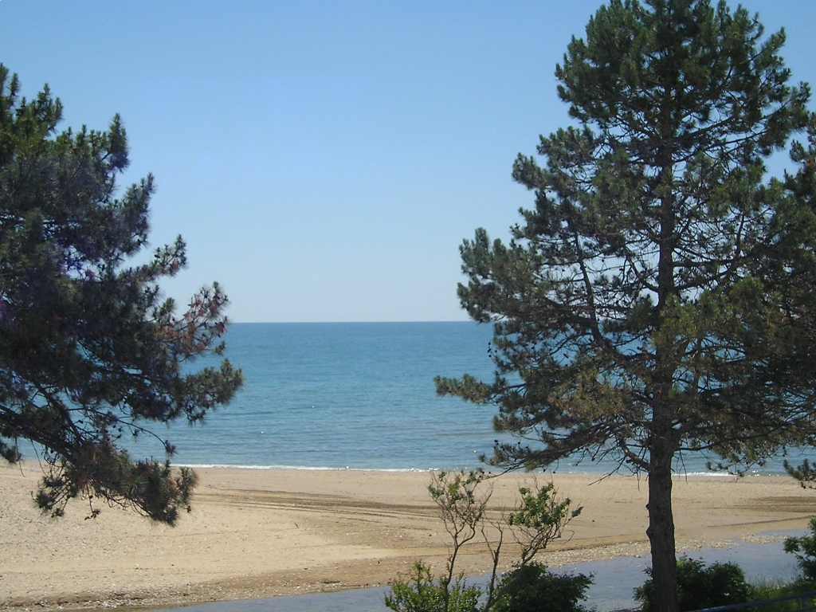
В последнее время в России появились новые профессии:
Web-программист /Web-дизайнер
- это специалист по созданию сайтов глобальной сети Интернет

Slide 15

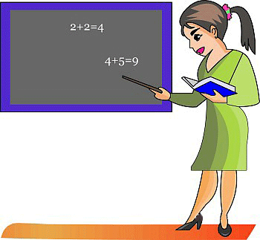
4. Рубрика «Криминальные новости»
Суд над профессией
за
против

Slide 16
5. Рубрика «Занимательные факты»
Редкие профессии

Slide 17
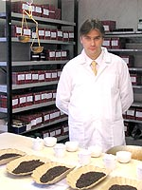
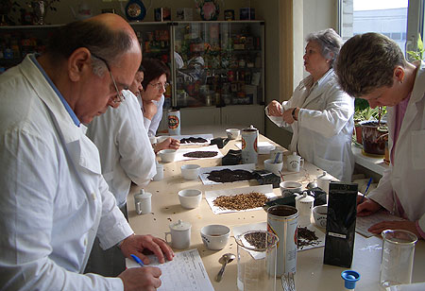
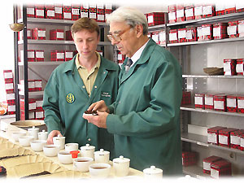
титестер
Титестер должен досконально знать ботанику, биохимию, географию, маркетинг чайной торговли, историю и особенности всех основных чайных плантаций в странах-производителях чая.

Slide 18
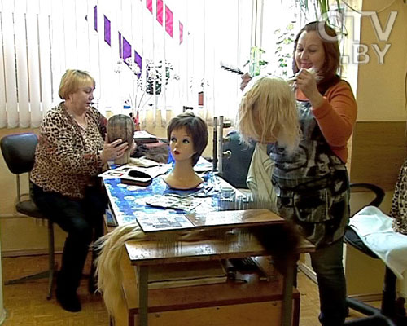
постижер

Slide 19
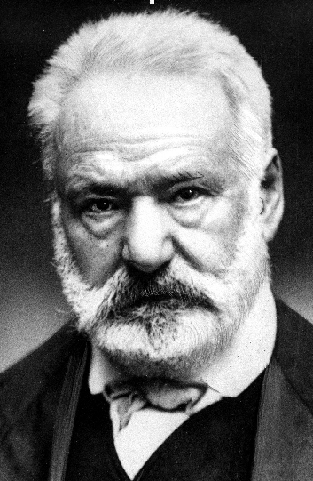
Виктор Гюго писал:
Правильный выбор профессии позволяет реализовать свой творческий потенциал, избежать разочарования, оградить себя и свою семью от нищеты и неуверенности в завтрашнем дне

